Slide 1



Bài 1
Làm quen với phương tiện học tập môn Lịch sử và Địa lí
(tiết 2)

Slide 2



Slide 3













1. Biểu tượng này thể hiện cho thứ gì dưới đây?
Bản đồ
Lược đồ
Sơ đồ

Slide 4
2. Biểu tượng này thể hiện cho thứ gì dưới đây?
Bản đồ
Lược đồ
Biểu đồ
Notes:
Bấm vào đáp án đúng

Slide 5
Điền vào dấu chấm: Hình vẽ thu nhỏ một khu vực theo một tỉ lệ nhất định, có nội dung giản lược hơn bản đồ thì được gọi là …..
Biểu đồ
Lược đồ
Bảng số liệu

Slide 6



Slide 7

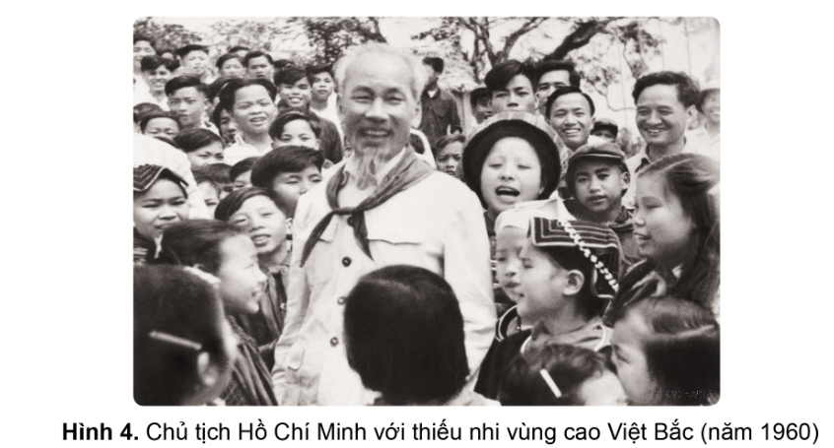
III. Tranh ảnh
Đọc thông tin và quan sát hình 4, em hãy:
- Đặt các câu hỏi để tìm hiểu về bức ảnh.
- Trao đổi với bạn về nội dung được thể hiện trong bức ảnh.

Slide 8

Thảo luận nhóm và báo cáo kết quả

Slide 9
- Câu hỏi để tìm hiểu về bức ảnh, ví dụ:
+ Bức ảnh được chụp ở đâu? Vào thời gian nào?
+ Những ai có mặt trong ảnh?
+ Người có mặt trong ảnh thể hiện cảm xúc/ thái độ thế nào?
…
- Nội dung được thể hiện trong bức ảnh: Bức ảnh chụp Chủ tịch Hồ Chí Minh với các cháu thiếu nhi vùng cao Việt Bắc năm 1960.

Slide 10

- Tranh ảnh là những bức vẽ, bức ảnh được vẽ lại, hoặc chụp lại các sự kiện, nhân vật lịch sử, sự vật, hiện tượng địa lí cụ thể.
- Tranh ảnh là gì?

Slide 11

Các bước sử dụng tranh ảnh
Bước 1
Đọc tên tranh ảnh để xác định nội dung khái quát.
Tìm hiểu tranh ảnh bằng cách đặt câu hỏi (vì dụ: Ai?, Cái gì?, Ở đâu?, Khi nào?, Tại sao?, Như thế nào?).
Bước 2
Bước 3
Nhận xét về nội dung được phản ánh trong tranh ảnh.

Slide 12
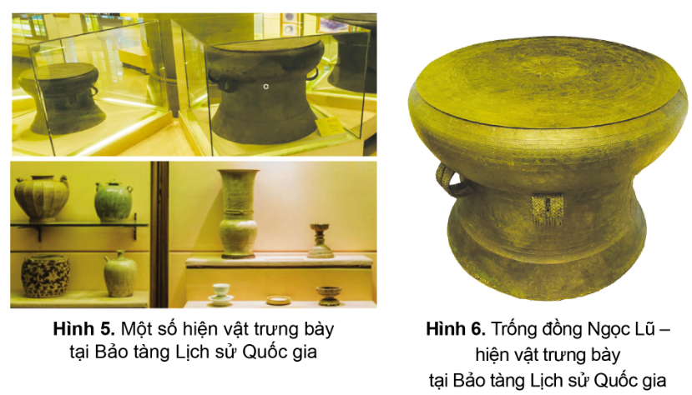
IV. Hiện vật
Đọc thông tin và quan sát hình 5, 6 em hãy:
- Cùng bạn đặt các câu hỏi tìm hiểu về hiện vật.
- Mô tả về trống đồng (hình dạng, màu sắc, hoa văn,...)

Slide 13
Thảo luận nhóm và báo cáo kết quả

Slide 14
Hiện vật lịch sử là những di tích, đồ vật,... của con người được lưu giữ lại. Đó là những bằng chứng quan trọng để hiểu về quá khứ.
- Hiện vật là gì?

Slide 15
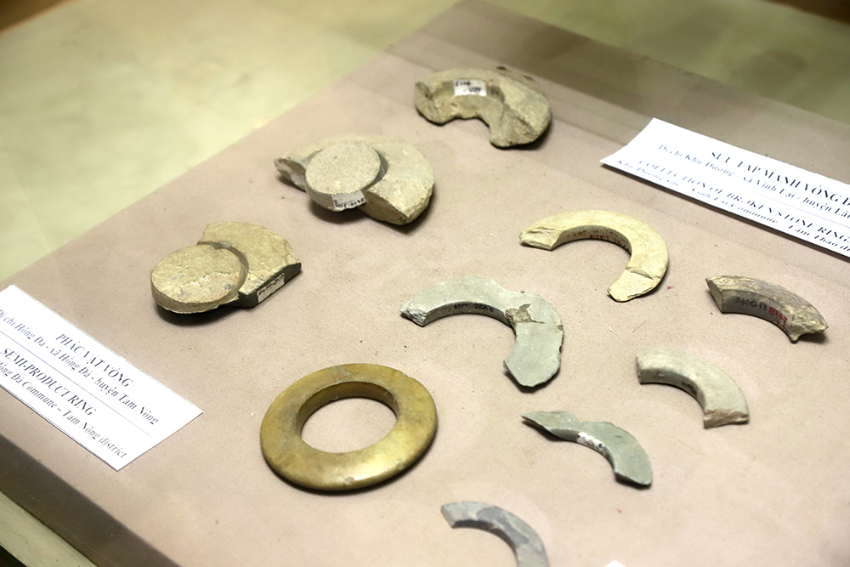
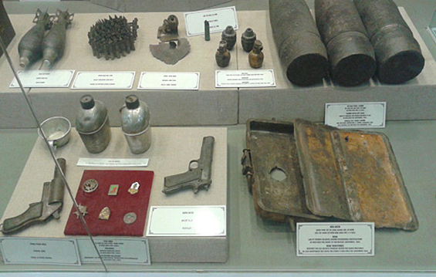
Một số hình ảnh hiện vật lịch sử.

Slide 16
Các bước sử dụng hiện vật.
Bước 1
Đọc tên của sự vật.
Tìm hiểu sự vật bằng cách đặt câu hỏi (vì dụ: Ai?, Cái gì?, Ở đâu?, Khi nào?, Tại sao?, Như thế nào?).
Bước 2
Bước 3
Nêu nhận xét về người/ nhóm cư dân đã tạo ra/ sở hữu hiện vật đó.

Slide 17


Slide 18

Kể tên các hiện vật lịch sử mà em biết, hiện vật đó giúp cho em biết điều gì?

Slide 19

Em hãy chia sẻ những điều học được qua bài này.

Slide 20

Về nhà tìm hiểu về một số hiện vật lịch sử để tuần sau kể cho lớp nghe về hiện vật mà em đã tìm hiểu.

Slide 21

Chúc các em học tốt!

